Slide 1
Magyar tannyelvű speciális alapiskola rimaszombat
Tantárgy: Földrajz évfolyam: nyolcadik
Tananyag: AUSZTRÁLIA

Slide 2
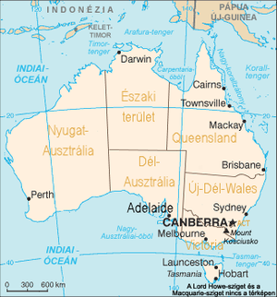
A legkisebb földrész: ausztrália

Slide 3
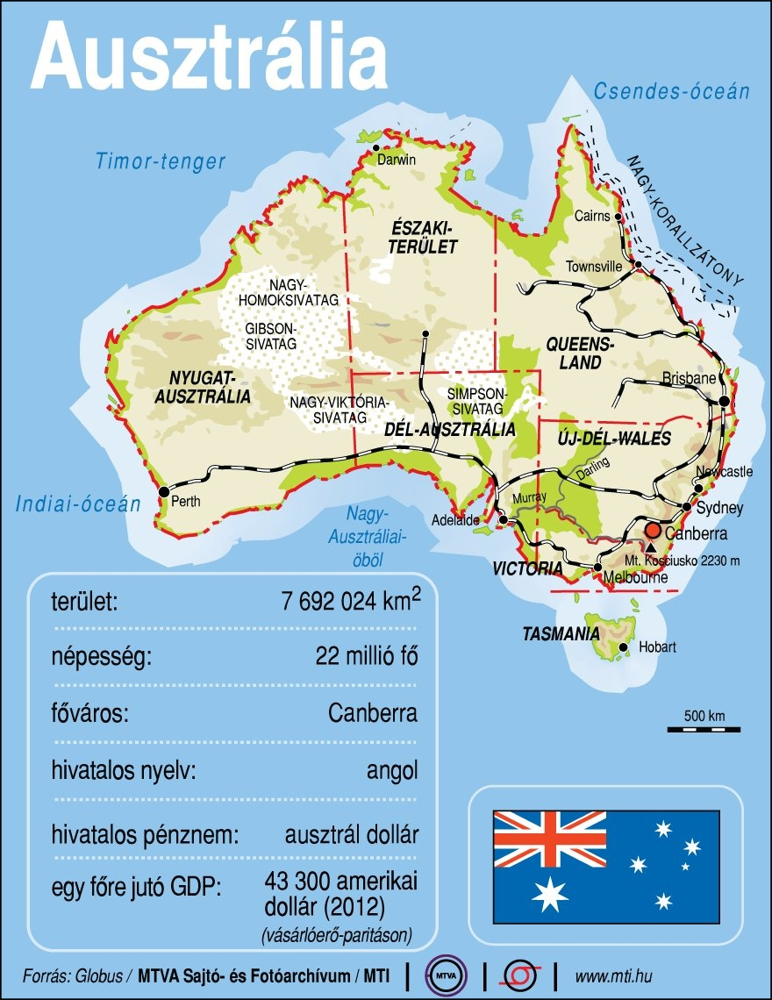

Slide 4
I. Az elszigetelt földrész
1.) Helye: déli és keleti félgömb
2.) Határai: Indiai- és Csendes-óceán
3.) Szigetei: Tasmánia, Nagy-korallzátony
4.) Partvonala: - tagolatlan - kikötésre alkalmas öblök: Carpentaria- és Nagy-Ausztráliai-öböl

Slide 5
II. Az egyhangúság kontinense
1.) Alapja: ősföld
2.) Nagy tájai
a) Nyugat-ausztrál-tábla - táblás vidék - belsejében sivatagok vannak
b) Nagy-Vízválasztó-hegység - keleten található - óidei lepusztult röghegység
c) Ausztrál-alföld - a hegyekből lefutó folyók töltötték fel

Slide 6
III. A legszárazabb kontinens - Ausztrália közepén fut a Baktérítő
1.) Szélrendszer és csapadék –
a passzát szélrendszer leszálló ága miatt kevés a csapadék –
Nagy-Vízválasztó-hegység és a Csendes-óceán partvidékén sok az eső
a kontinens belseje felé egyre kevesebb
2.) Éghajlat
a Baktérítőtől északra: trópusi éghajlati övezet - szavanna éghajlat - trópusi sivatagi éghajlat
a Baktérítőtől délre: mérsékelt éghajlati övezet - mediterrán éghajlat a délnyugati partvidéken

Slide 7
IV. Az időszakos vízfolyások földje
Vízfolyások - kevés folyó - Murray - a Nagy-Vízválasztó keleti oldalán sok rövid folyó (a Csendes-óceánba ömlenek)
Lefolyástalan területek - időszakos tómedencék – vizük sós - felszín alatt artézi vizet tároló medencék

Slide 8
V. Az elszigeteltség különös élővilága
Északi, északkeleti partvidék: trópusi esőerdők (eukaliptusz)
Csendes-óceán partvidéke: babérerdők
A kontinens belseje felé haladva - fás – füves szavanna - félsivatagi – sivatagi növényzet
Állatvilág: erszényesek: kenguru, koala, kacsacsőrű emlős

Slide 9
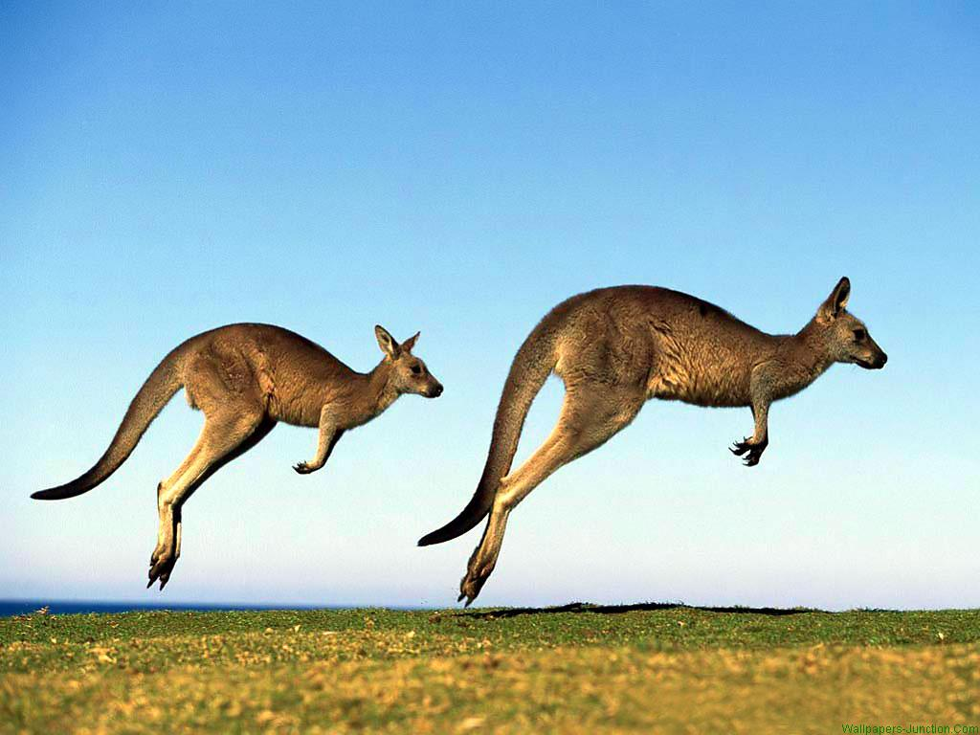

Slide 10
